Slide 1
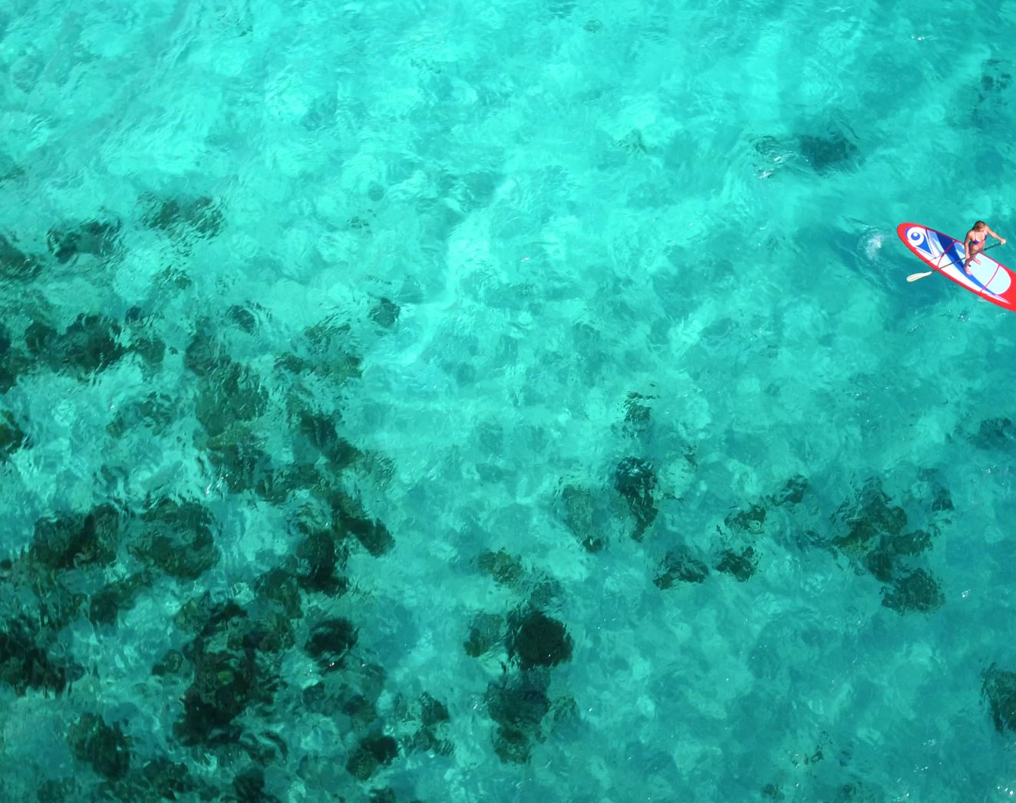
Моя подорож Австралією

Slide 2
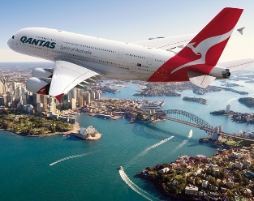
Прибуття
Щоб потрапити на континент я скористаюсь аеропортом Канберра, що знаходиться поблизу столиці Австралії -Канберра. Там я орендую авто, яким буду подорожувати.

Slide 3
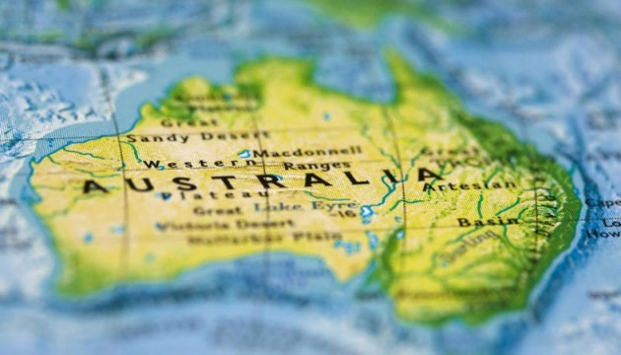
План
Столиця Австралія -Канберра;
Національний парк Какаду;
Гори Бангл-Бангл;
Озеро Ейр;
Великий бар’єрний риф;

Slide 4
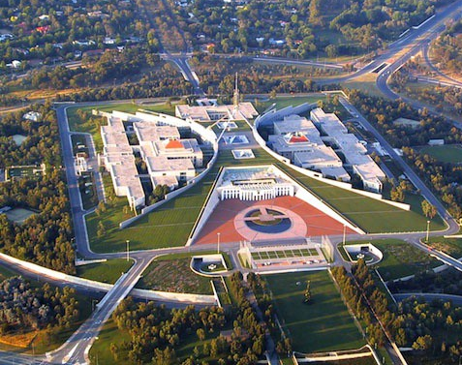
Канберра
Приїхавши в місто, одразу прямую в готель Abode Hotel Woden. Пізніше у центр міста, де розглядаю хмарочоси та чудернацькі скульптури , а потім у музеї:
National Museum of Australia
CSIRO Discovery
Після цього я познайовлюсь з фауною цього континенту в National Zoo and Aquarium

Slide 5
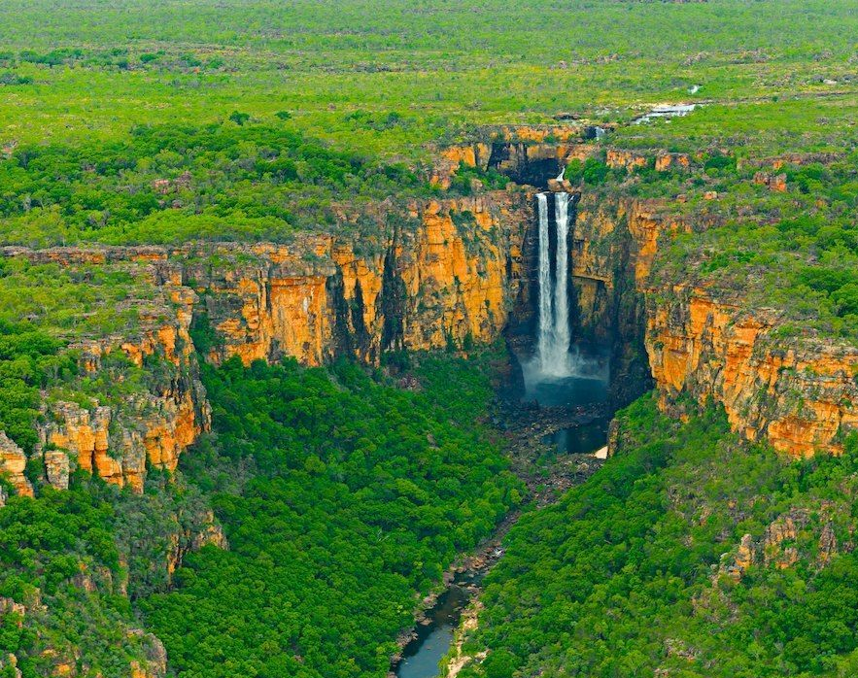
Національний парк Какаду
Він розташований в Австралії, на півострові Арнемленд, на південь від міста Дарвін(в якому я й зупинюся, а зоокрема в готелі Quality Hotel Darwin Airport), біля затоки Ван-Дімен. Площа парку 6 144 км². Національний парк Какаду — найбільша у світі охоронна зона з екосистемою, характерною для тутешніх дельт річок — від мангрових боліт і заростей евкаліптів до тропічн лісів, лісистої місцевості і гранітних скель.В парку дуже красиво.

Slide 6
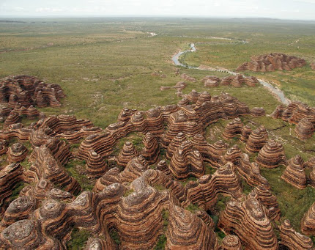
Гори Бангл-Бангл
Бангл-Бангл — гірський хребет у західній Австралії,розташований в 190 км від міста Холс Крік(в якому я зупинюся в готелі Kimberley Hotel). Це дуже унікальний об’єкт, який є національним заповідником

Slide 7
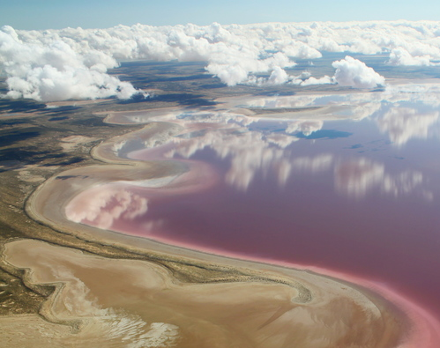
Озеро Ейр
Озеро Ейр— мілке, солоне, сезонне озеро в центрі Австралії в середині так званої «Западини озера Ейр». Коли наповнене, є найбільшим озером континенту. Рівень озера на 15 м нижчий від рівня моря. Середня площа близько 9,5 тис. км².Зупинюся я в готелі William Creek Hotel

Slide 8
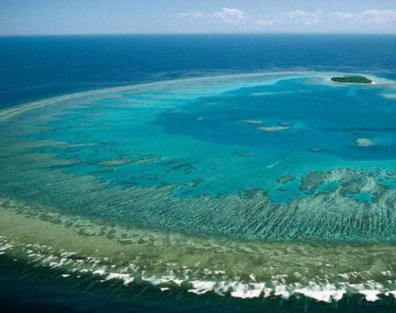
Великий Бар’єрний риф
Великий Бар’єрний риф — найбільша у світі система коралових рифів, розташована в Кораловому морі, уздовж східного узбережжя Австралії, біля узбережжя штату Квінсленд. Це місце збирає чимало туристів, адже це найбільша споруда з живих організмів. Зупинюся в готелі Coral Beach Lodge. Звідки поїду до аеропорту Кернс

Slide 9
Дякую за увагу!
Сайти, які я використовувала:
https://uk.wikipedia.org/
https://www.booking.com/
https://www.onetwotrip.com/
https://www.google.com/maps

